Slide 1
P1-02
ICA基底を用いた 符号化方式における 性能改善のための最適基底選出
2021/11/15 PSCJ/IMPS2021
岩手県立大学 ソフトウェア情報学研究科
中田雄大 亀田昌志

Slide 2
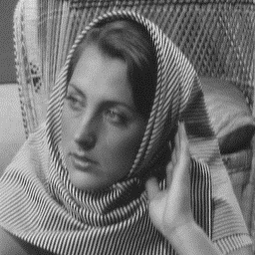

背景
画像符号化：
画像を効率よく伝送・保存するために情報を削減する技術
少ない情報で同等の画質を再現できる
圧縮
原画像(66KB)
JPEG画像(8.27KB)
国際標準方式JPEGで採用されている離散コサイン変換（DCT）という技術がある
Notes:
私が、研究を行なっている画像符号化とは、画像を効率よく伝送・保存するために、情報を圧縮する技術です。
5Gの普及やテレワークの推奨に伴い、扱う情報量が増えている現代において、なくてはならない技術です。
この画像符号化の従来手法として、離散コサイン変換(DCT)があります。

Slide 3

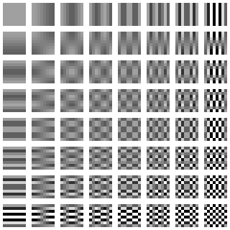
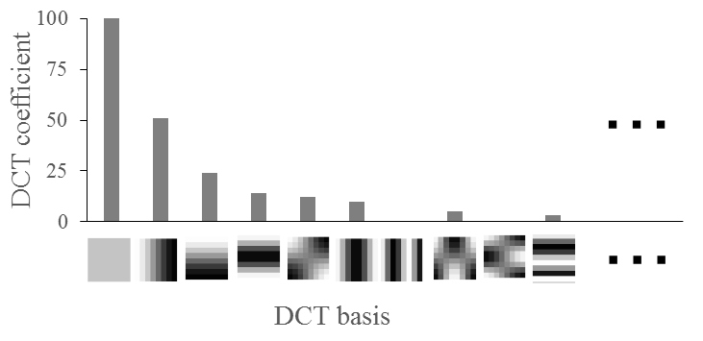

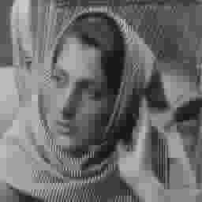

離散コサイン変換(DCT)
統計的性質を考慮した基底とパラメータである係数により画像を表現
人間の視覚特性に基づいた量子化法
入力画像
DCT基底
DCT係数
情報削減
×
高圧縮したとき..
画質の劣化 （歪み）が発生
DCT符号化画像
苦手な特徴
得意な特徴
Notes:
DCTは、入力画像を基底関数群と、それを表すパラメータである係数、によって保存することができます。
DCTは、画像の肌のような、輝度変化の少ない部分の保存が、得意な反面、
たくさん圧縮した時、模様のように、輝度変化の激しい、部分の保存が、苦手と言う課題があります。

Slide 4
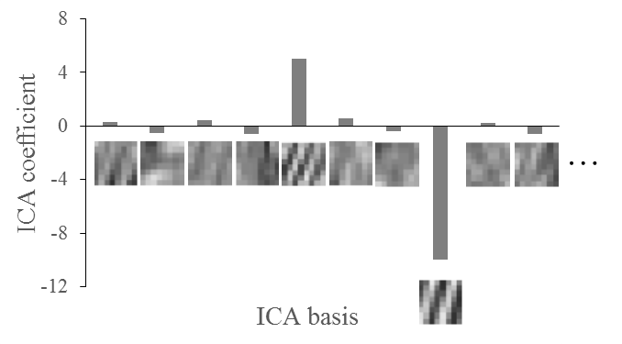
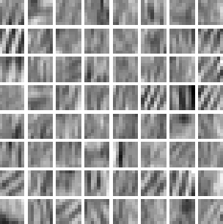
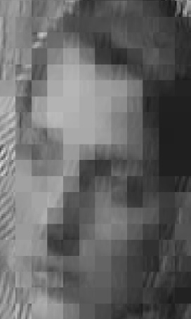


独立成分分析(ICA)
入力画像の構造的特徴に対応する基底
局所特徴を少数の基底のみで表現できる
入力画像
ICA基底
ICA係数
×
情報削減
高圧縮したとき..
少数の基底で保存可能
ICA符号化画像
苦手な特徴
得意な特徴
Notes:
DCTの課題を補うための手法として、独立成分分析(ICA)が注目されています。
ICAは、DCTと同様に、基底とその係数で、画像を保存できますが、DCTでは、基底が、全ての画像で同じである、のに対して、
ICAでは、基底関数が、入力画像に対して、依存した固有の形になっています。
これにより、DCTよりも効率的に、柄などの保存ができます。

Slide 5
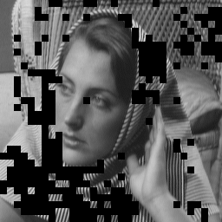
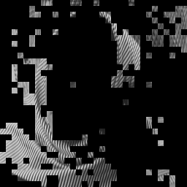
ICA基底を用いた画像符号化方式
DCT と ICA のそれぞれ 得意な領域 に分類
平坦・規則的な特徴
局所的な特徴
保存が優位な 領域が異なる
DCTが効果的
(DCT_Block)
ICAが効果的
(ICA_Block)
DCT と ICAを併用した符号化方式の検討[1][2]
[1] 富樫篤士, 亀田昌志,”独立成分分析を用いた静止画像符号化における画質改善量の比較に基づく重要なICA基底の選出，”信学技報，vol.118，no.501，pp.153-158，(2019)．
[2] 亀田昌志, 川村和也：“離散コサイン変換と独立成分分析の基底を併用した静止画像符号化方式，”画像電子学会誌, vol.45, no.2, pp.201-211, (2016).
Notes:
その、DCTとICAのそれぞれ得意な領域に分けて、併用することで、DCTの欠点を補うことを、目指した手法が検討されています。

Slide 6
従来手法
ICA基底を用いた画像符号化方式の課題
送信側 と 受信側 で ICA基底 を共有することが前提
多種類のICA基底を用いた場合，付加情報が増加するため，符号化性能が劣化
従来手法
性能向上に対する 重要なICA基底の組み合わせ を選択
同等の画質の保存に必要な 付加情報 を80%以上削減
超低レートにおいて付加情報を考慮しても符号化性能が向上

Slide 7
従来手法の課題
従来手法の課題
ICA基底の符号量 を80%以上削減
ICA基底の符号量を考慮した場合に符号化性能が劣化する
超低レートにおいて符号化性能が向上
PSNRが20[dB]の非実用的な領域での向上にとどまっている
提案手法では，
従来手法では評価されていなかった ICA基底 に着目
従来手法の課題を解決
すべての符号化レートで DCT単独から 符号化性能が向上

